Slide 1
Singelton
שתי מטרות:
1. להגביל את כמות הפעמים של איתחול אובייקט לפעם אחת (או מספר סופי)
2. לאפשר אליו גישה מכל מקום בצורה בטוחה.
למה לא להשתמש באובייקט גלובאלי?
1. כי אפשר לדרוס אותו בכל מקום בקוד
2. ניתן לאגד מספר משתנים גלובליים שתלויים אחד בשני לסינגלטון אחד שייקח עליהם אחריות.
Here’s how it works: imagine that you created an object, but after a while decided to create a new one. Instead of receiving a fresh object, you’ll get the one you already created.

Slide 2
איך נממש?
נבנה לוגר!
המטרה של הלוגר תהיה להדפיס הודעות אבל גם לשמור אותן בזיכרון עם אפשרות הדפסה לפי מפתח.
איך זה יעבוד? הלוגר יהיה סינגלטון. כל מקום בקוד שינסה ליצור לוגר יקבל חזרה את אותו אינסטנס, ולכן כשהוא יבקש לשמור הודעה, היא תישמר ברשימה שהסינגלטון יחזיק. כלומר כל מי שישתמש בסינגלטון בעצם ישתמש באותו מקום בזיכרון!
זה גם אחד החסרונות של הסינגלטון, מפני שמאוד קשה לסנכרן אותו במקרה של תהליכונים מרובים...

Slide 3
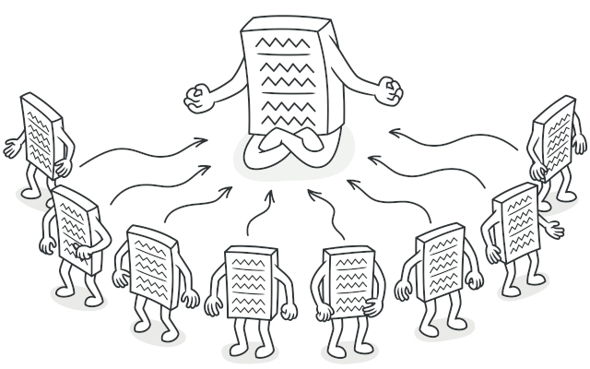
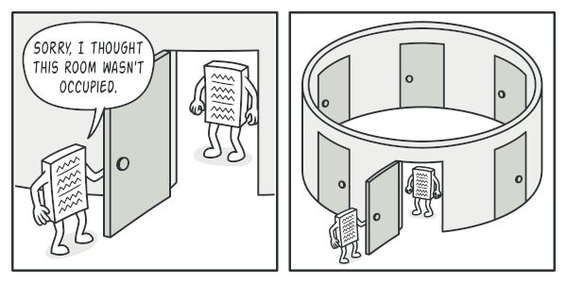
Singelton
s1
s2
s3
s1 = Singelton()
s2 = Singelton()
s3 = Singelton()
s1 == s2
s2 == s3
s3 == s1

Slide 4
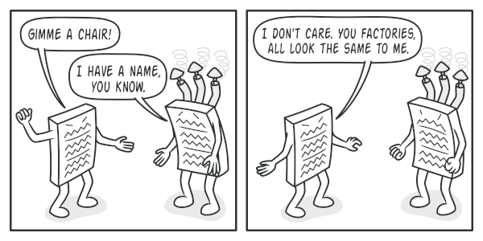
Factory method

